Slide 1





الجذور التربيعية
@ amal_almazroai
@ ma3aly_alharbi

Slide 2




التاريخ
كن ملهما لنفسك عظيما بما تسعى له، و إبدأ يومك متفائلا ومتطلعا للأفضل
اليوم
الحصة

Slide 3
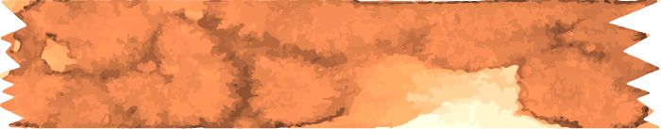
أجد الجذور التربيعية للمربعات الكاملة
المفردات
فكرة الدرس
الجذر التربيعي
المربع الكامل
إشارة الجذر
@ amal_almazroai
@ ma3aly_alharbi

Slide 4



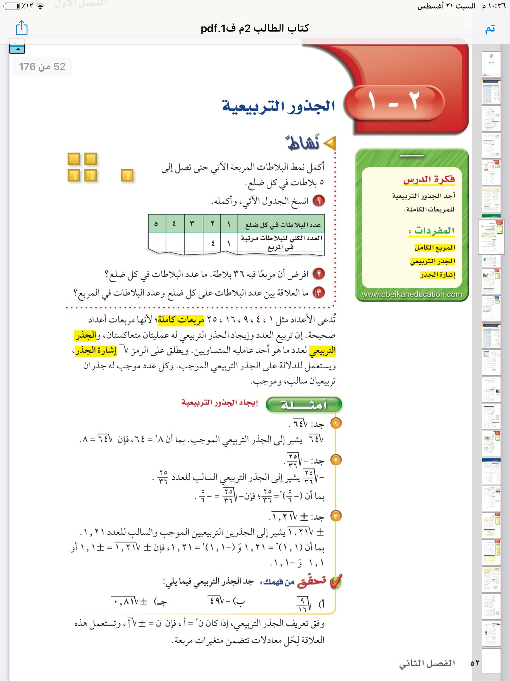


Slide 5



@ amal_almazroai
@ ma3aly_alharbi

Slide 6


@ amal_almazroai
@ ma3aly_alharbi

Slide 7

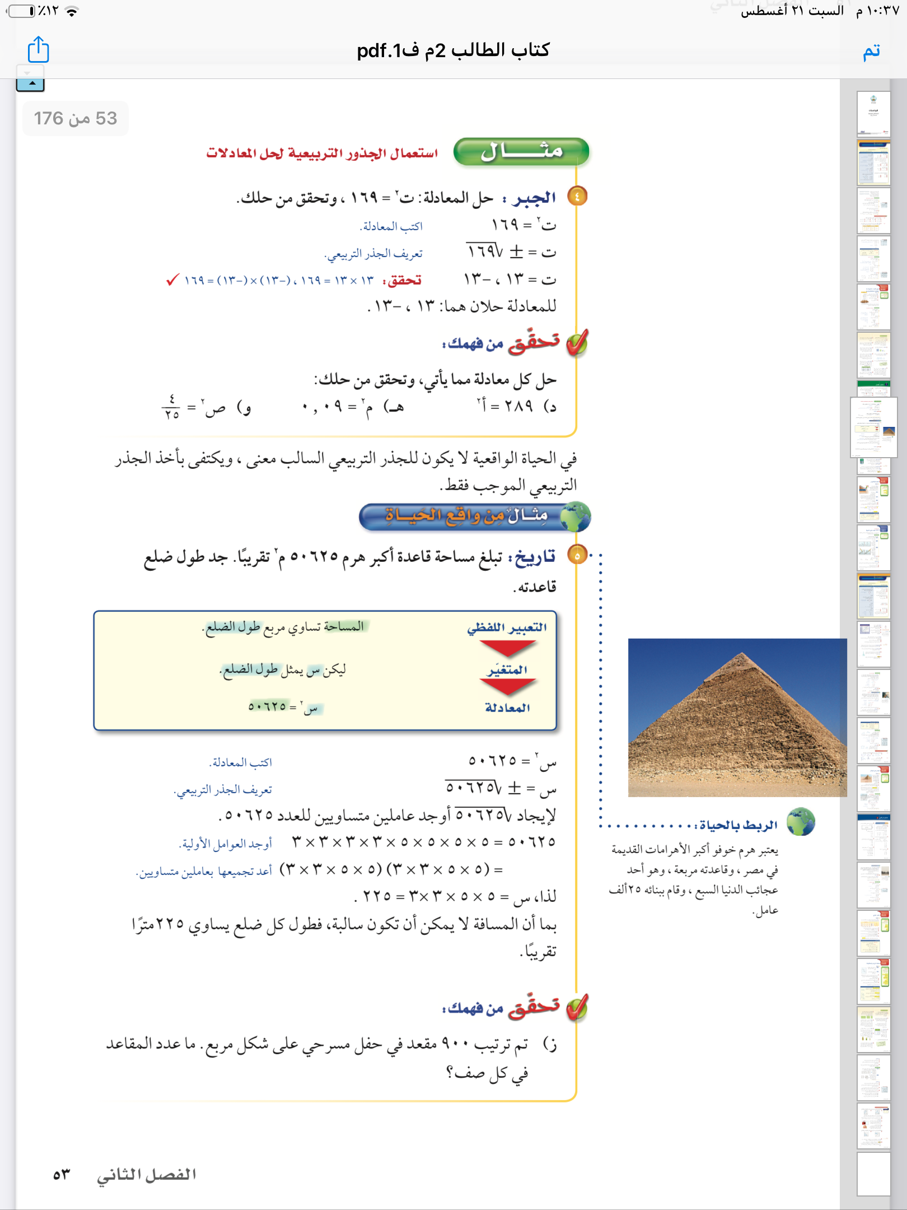
@amal almazroai
@ma3aly alharbi

Slide 8
@amal almazroai
@ma3aly alharbi

Slide 9
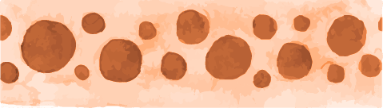
@ amal_almazroai
@ ma3aly_alharbi

Slide 10
@ amal_almazroai
@ ma3aly_alharbi

Slide 12
@ amal_almazroai
@ ma3aly_alharbi

Slide 14
amal almazroai

Slide 15
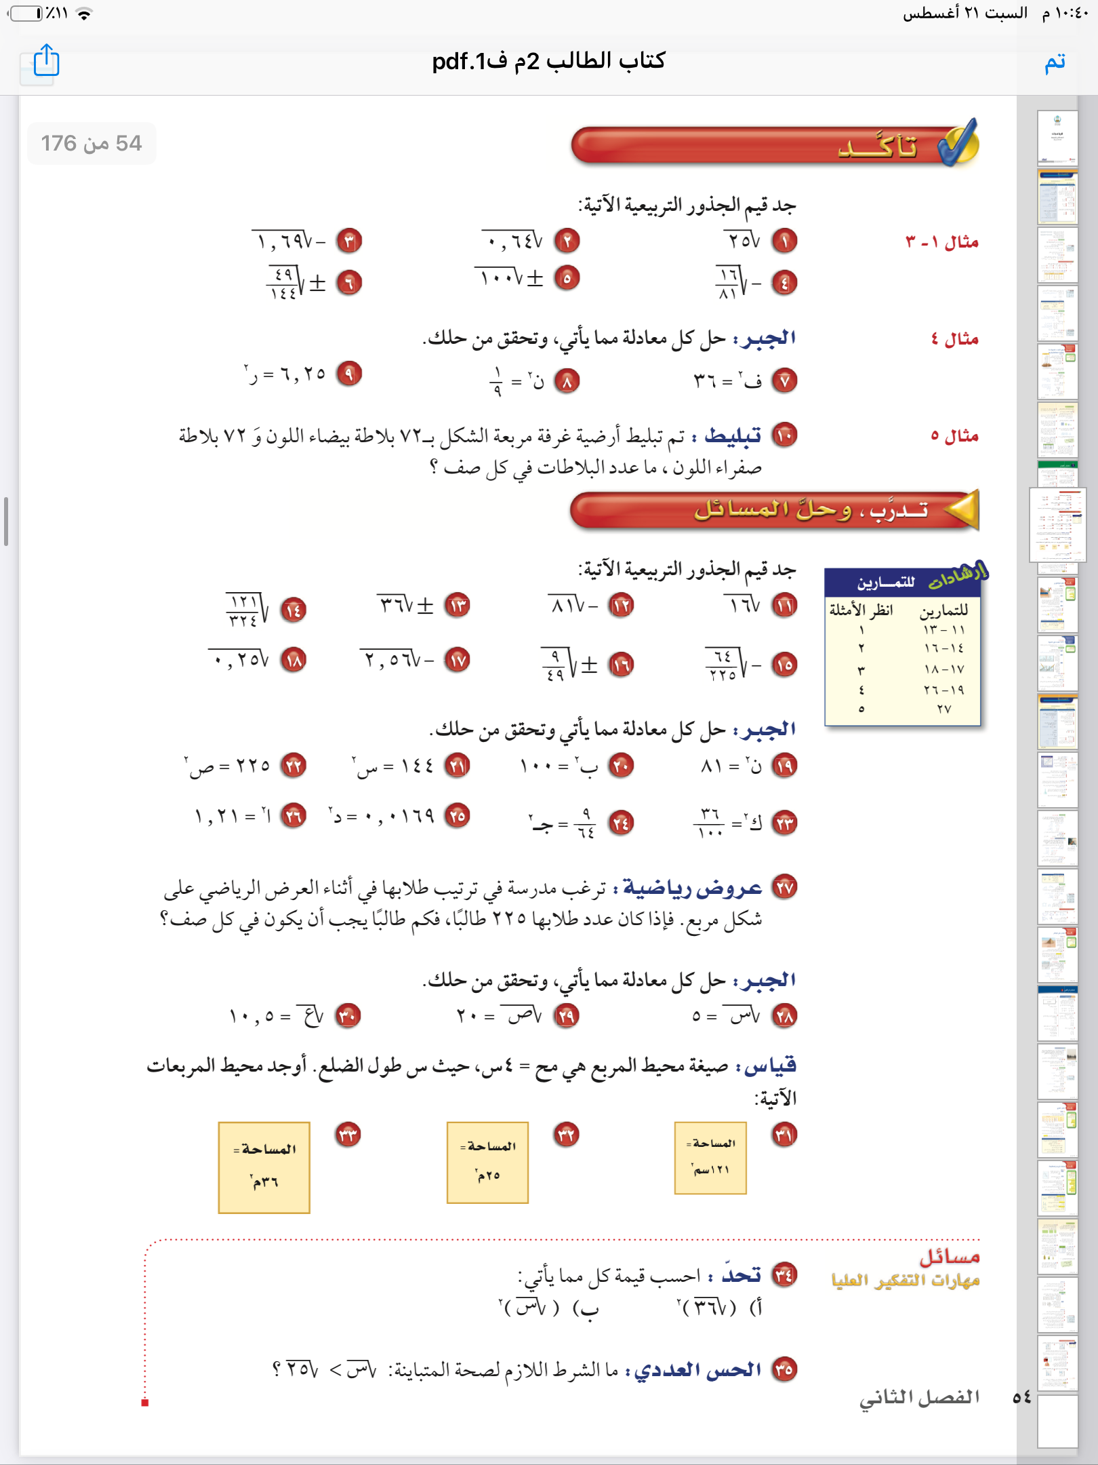
تأكد
@ amal_almazroai
@ ma3aly_alharbi

Slide 16
تأكد
@ amal_almazroai
@ ma3aly_alharbi

Slide 17
amal almazroai

Slide 18
amal almazroai

Slide 19

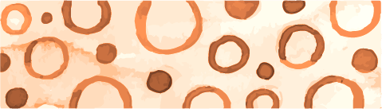
ماذا تعلمت ؟
٢
١
٤
٣
amal almazroai

Slide 20

الواجب
@ amal_almazroai
@ ma3aly_alharbi

